Slide 1

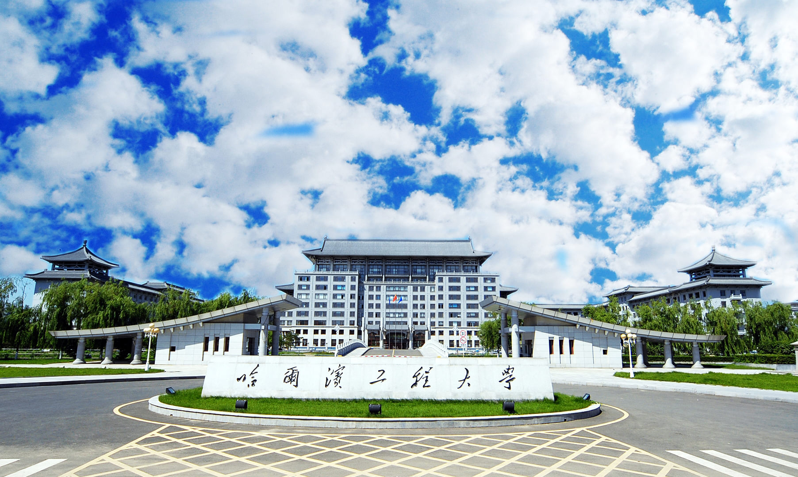
用于步态识别的3D局部卷积神经网络

Slide 2
一.引言
步态识别的目标是从人体的时间变化特征中学习关于人体形状的独特时空模式。由于不同的身体部位在行走过程中表现不同。人体可由定义明确的部位组成，即头部、手臂、腿部和躯干，并可以直观地分别对每个部位的时空模式进行建模来解决步态识别中的变化。然而，现有的基于部位的方法将每一帧的特征图平均划分为固定的水平条带以获得局部部位。显然，这些基于条带划分的方法无法准确定位身体部位。
不同的身体部位可能出现在同一条条带上（例如手臂和躯干）
不同的身体部位拥有不同的尺度，甚至同一部位在不同的帧中也会有不同的位置和尺度。
不同的部位还表现出不同的运动模式（例如，运动从哪一帧开始，位置变化频率，持续多长时间）。

Slide 3

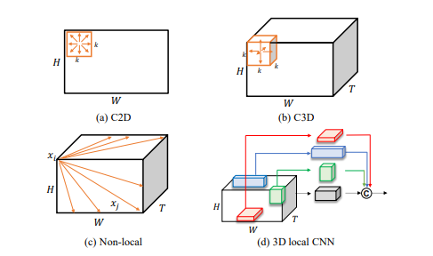
一.引言
为了克服步态识别中的上述问题，本文提出了一种新的3D局部操作，作为3D步态识别主干中的通用构建模块系列。这个3D局部操作支持在序列中提取具有自适应空间和时间尺度、位置和长度的身体部位的局部3D体积（volume）。这样，不同身体部位的3D局部邻域在特定的部位尺度、位置和运动位置、频率、长度上进行处理。
3D local CNN动态地定位空间和时间尺度，提取局部的特征信息。

Slide 4
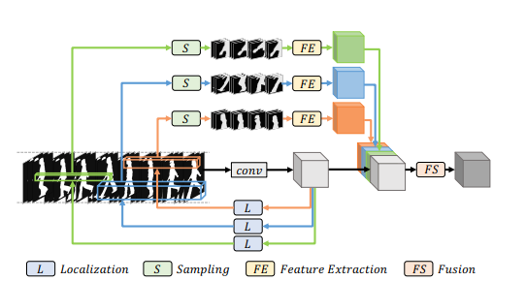
二.模型
3D Local CNN
定位模块旨在定位每个身体部位的位置。
采样模块被公式化为应用于输入的特定滤波器（高斯或三线性或混合）。
特征提取模块由几个卷积层和ReLU层组成。
融合模块由全局和局部输出的级联层形成。

Slide 5
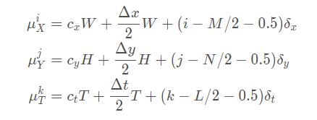
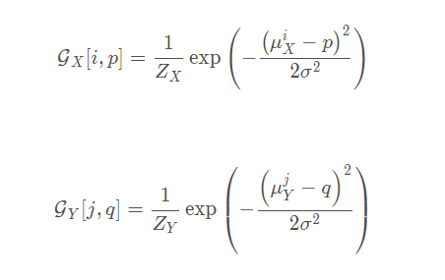

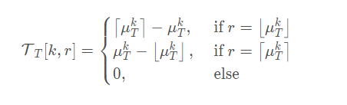

二.模型
受模仿人眼焦点的可区分注意力技术的启发，文章采用高斯滤波器进行空间过滤计算水平和垂直滤波器组权重矩阵:
1.定位
通过七个独立参数指定定位模块的位置，它们是针对每一帧动态确定的：
体积时间采样的自然选择是三线性插值
2.采样
对输入序列应用一组3D滤波器，产生一系列具有平滑变化的位置和缩放的局部切片。给定预期的局部输出大小M × N × L，第i行第j列第k帧的网格位置：

Slide 6
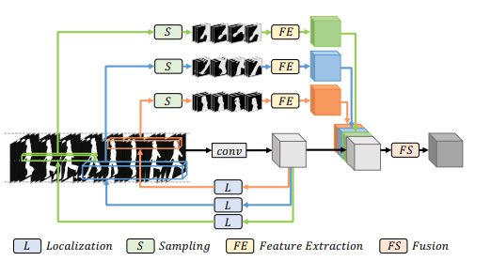
二.模型
3.特征提取
特征提取模块用于提取局部路径的特征。所有类型的卷积块，如C3D、P3D和MT3D都是候选块。本文中特征提取模块的当前体现仅限于一个卷积层，该卷积层的滤波器大小为3 × 3 × 3 ，然后是ReLU。
4.特征融合
旨在通过综合给定的全局和局部输出来产生更稳健和更具判别力的表示。在本文中，特征融合模块形成为沿通道维度的全局和局部输出的级联层，然后是带有ReLU的1 × 1 × 1 卷积层，该卷积层基于局部和全局信息的合成来细化表示，并确保基数保持不变。

Slide 7
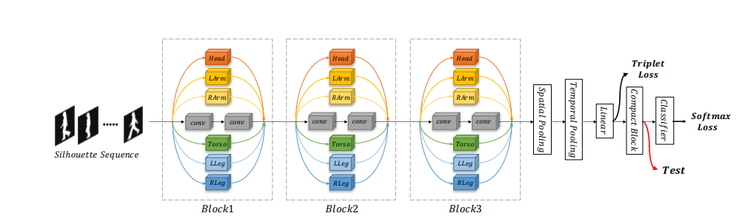
二.模型
网络定义了六个局部路径，分别对应头部、左臂、右臂、躯干、左腿和右腿。并按照常识，人体的头部、左臂、右臂、躯干、左腿、右腿的一般（高、宽、长）比例( pH , pW , pL) 。为了验证三维局部CNN的有效性，本文在主干网络的每两层之后插入了提出的局部操作。主干网络由三个构建块组成。每个块由两个卷积层组成，后面是 ReLU 层。采用了 GaitPart中的空间池化和时间池化、GLN中的紧凑块和线性模块。

Slide 8
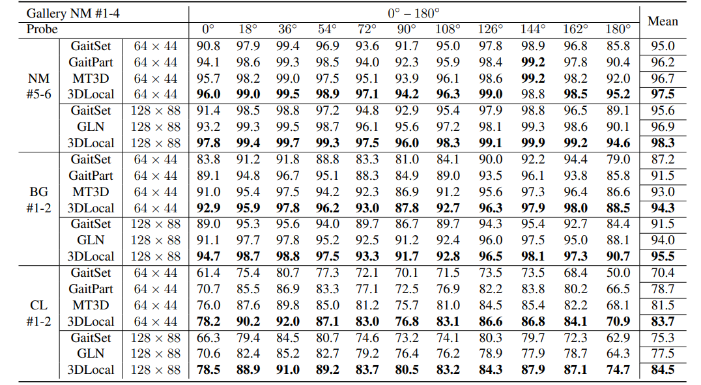
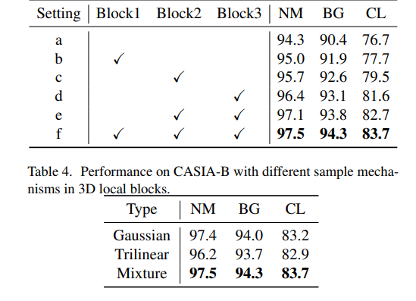
二.实验

Slide 9
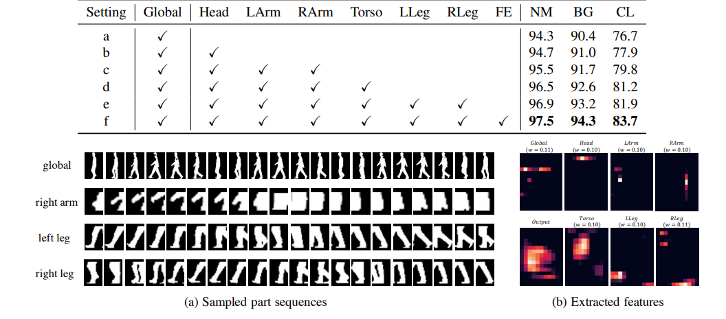
二.实验

Slide 10
感谢各位的聆听与指导
THANKYOUFORLISTENINGANDGUIDING

